Slide 1
Strategi Pencegahan Paham Radikal Terorisme Berbasis Paham Keagamaan dan Budaya Lokal
Kamaruzzaman Bustamam-Ahmad

Slide 2
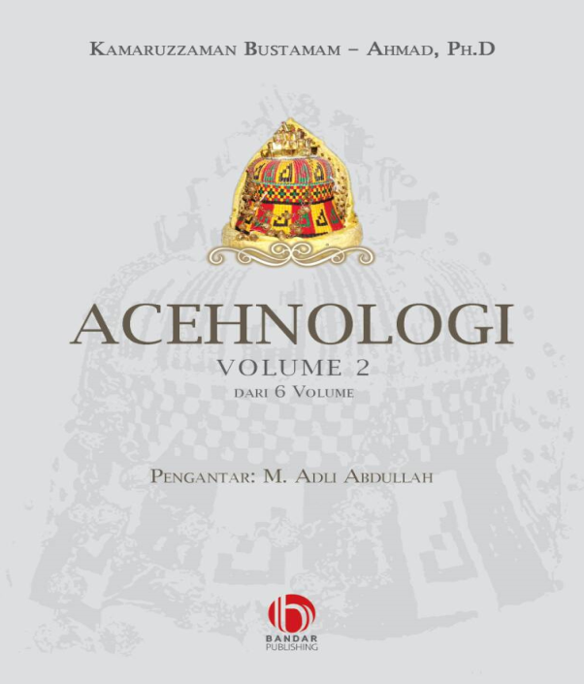
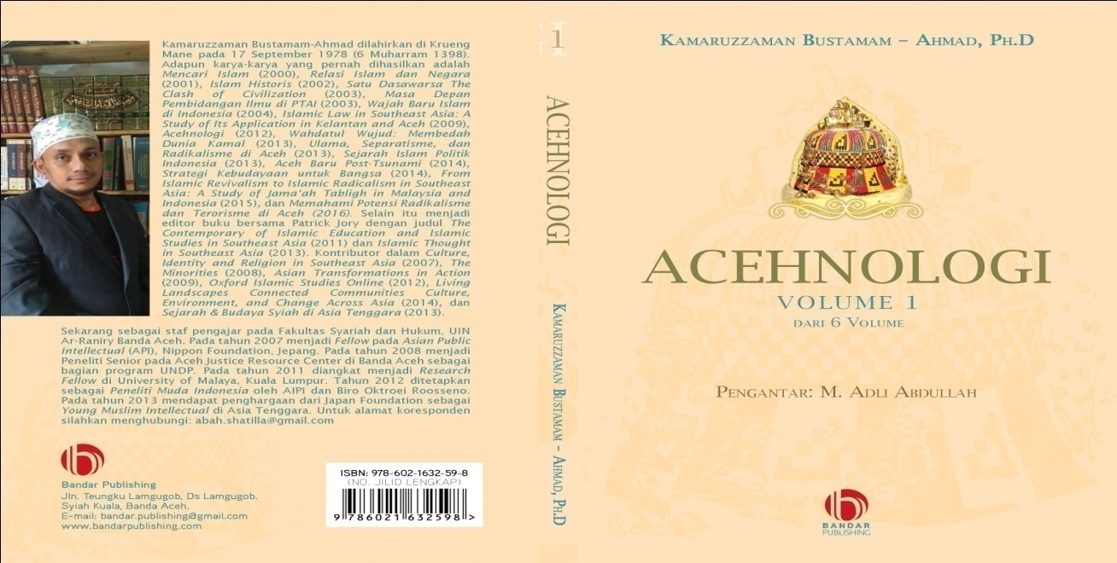
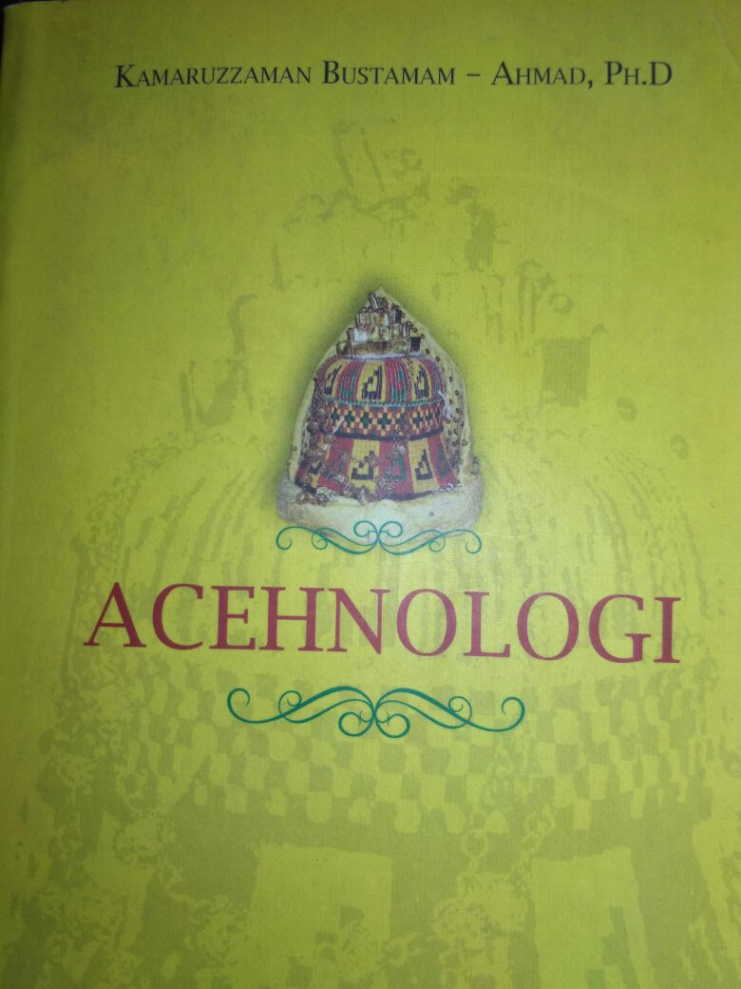
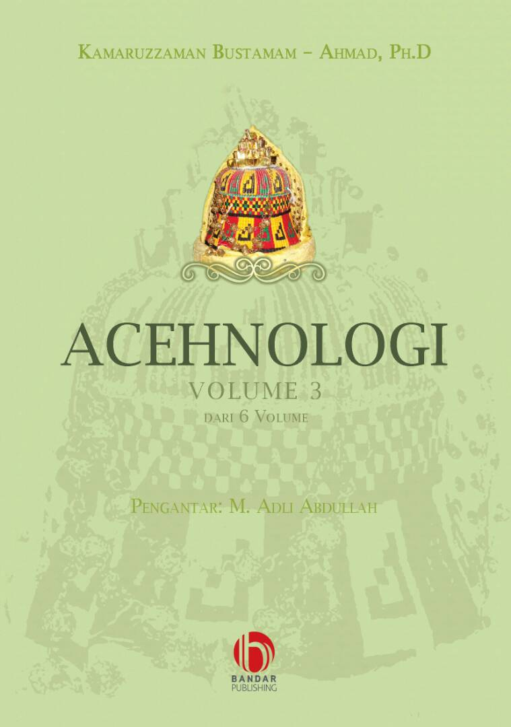
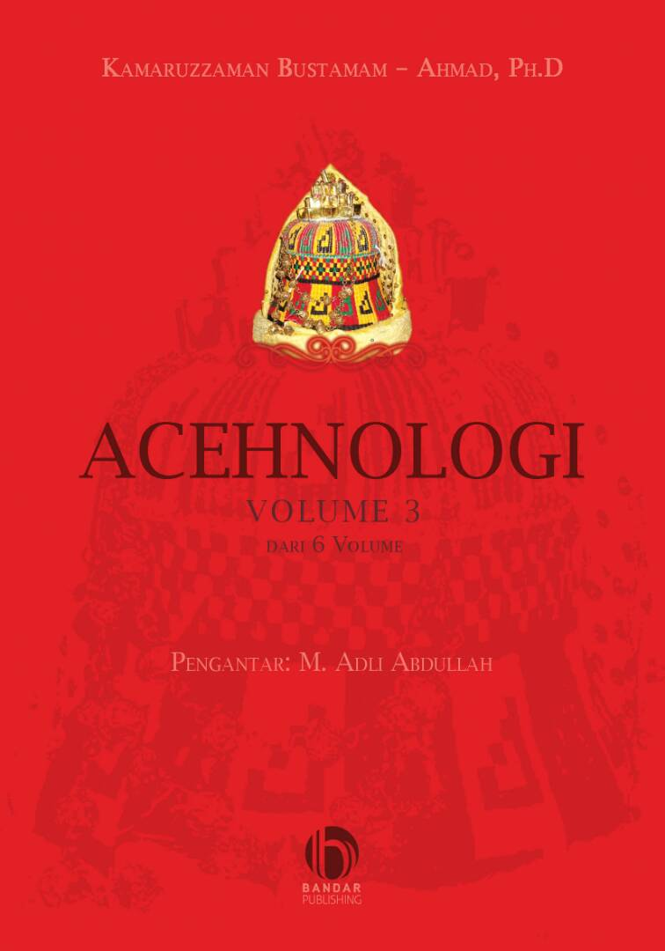

Slide 3
Tren Baru Konflik dalam Pikiran Manusia
Pengetahuan Berbasiskan pada Internet.
Zona Aman dalam Dunia Maya.
Informasi Berdasarkan Profil Kita di Dunia Maya.
Kecanduan dalam Pengetahuan Agama secara Virtual
Reproduksi Musuh dalam Internal Masyarakat

Slide 4
Cara Memengaruhi Pemikiran: Konflik Pemikiran
Implikasi
Cara pandang Masalah
Data
Asumsi
Konsep
Informasi
Tujuan
Cara Pandang
Elemen Pikiran
Interpretasi

Slide 5
Homegrown Terrorism?

Slide 6
Ciri-ciri baru
“Zona Aman,” “Ancaman,” “Kebangkitan.”
“Wilayah Agama” dan “Wilayah Ideologi”.
“Kontestasi Internal Keagamaan.”
“Kaya dalam 10 Menit.” (S-2).
“Perubahan Lanskap Konflik.”
“Konflik Nasional dibawa ke Daerah.”

Slide 7
DUNIA ACEH
Ilmu -ulama - budaya
Kerajaan - Diplomasi
Peperangan - Perjuangan - Pengkhianatan
Aceh

Slide 8
Basis Spiritual Aceh
Spirit
Agama
Budaya

Slide 9
Basis Etika Aceh
Keseimbangan
Mengingat
Syukur
Berkah
Kabar Baik

Slide 10
Basis Seni Aceh
Allah
Alam
Manusia

Slide 11
Basis Moral Aceh
Keluarga
Meutaloe wareh
Pendidikan
Belajar (Jak MeununtuT
Lingkungan
Tipologi masyarakat
Arah kehidupan
Tuho, tupat, turi, tu’oh, dsb

Slide 12
Basis Perilaku Aceh
BKA
Po tala
Hareukat
Meukat
Euleume

Slide 13
Basis Laku Sosial
Spiritual
Intelektual
Amal

Slide 14
Basis Aksi Sosial Aceh
Pasar
Masjid
Dayah

Slide 15
Basis Sosio-Kebudayaan Aceh
Lanskap Kampung
Sawah-Laut-Sungai
Bukit – Sawah- Sungai
Hutan- Pegunungan- Sungai

Slide 16
Basis Kebudayaan Aceh
Sistem Makna
Sistem Simbolik
Sistem berpikir

Slide 17
